Slide 1
POVIJESNE I KULTURNE
ZNAMENITOSTI
PRIMORSKE HRVATSKE
Prezentaciju izradila: Vlatkica Horvat, 2015.

Slide 2

U Primorskoj Hrvatskoj ima najviše kulturnih znamenitosti koje su uvrštene na listu svjetske baštine UNESCO-a, a neke su i na listi čekanja.
UNESCO - Obrazovna, znanstvena i kulturna organizacija Ujedinjenih naroda kojoj je zadatak očuvati svjetsku kulturnu i povijesnu baštinu.
Kulturna dobra – dvorci, crkve, utvrde…
Prirodna dobra – zaštićeni krajolici
Nematerijalna baština - običaji, vjerovanja, znanja, vještine…
To nije važno samo za nas nego i za cijeli svijet.

Slide 3
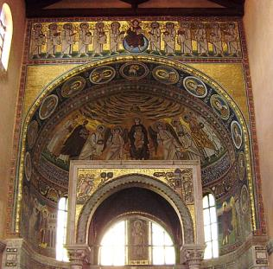
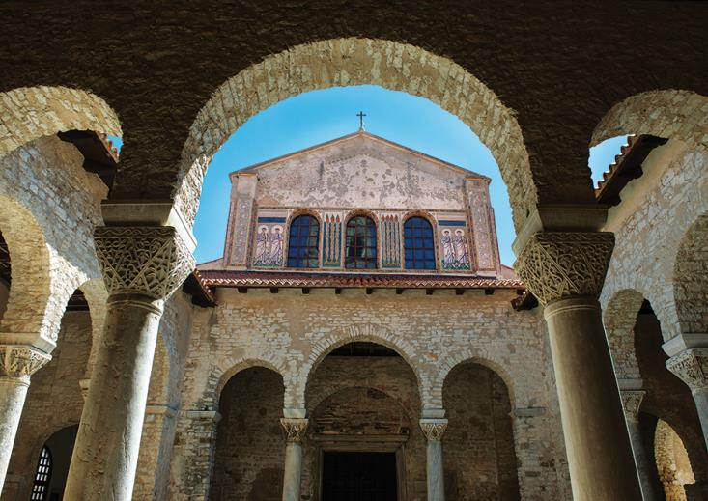
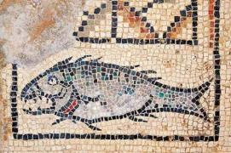

Kulturna dobra
Eufrazijeva bazilika, 6. st. (Poreč)

Slide 4
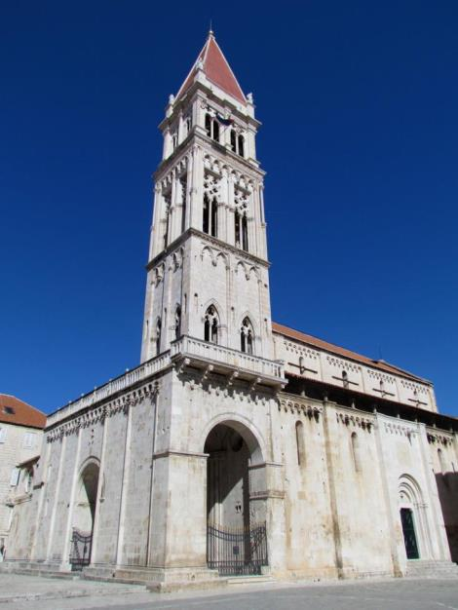
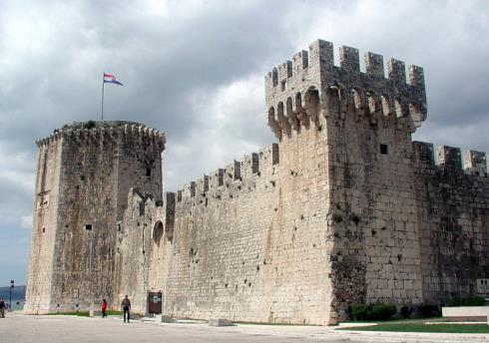
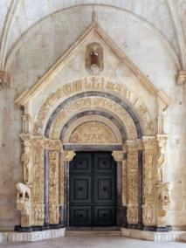
Katedrala sv. Lovre
tvrđava Kamerlengo
Povijesna jezgra (Trogir)

Slide 5
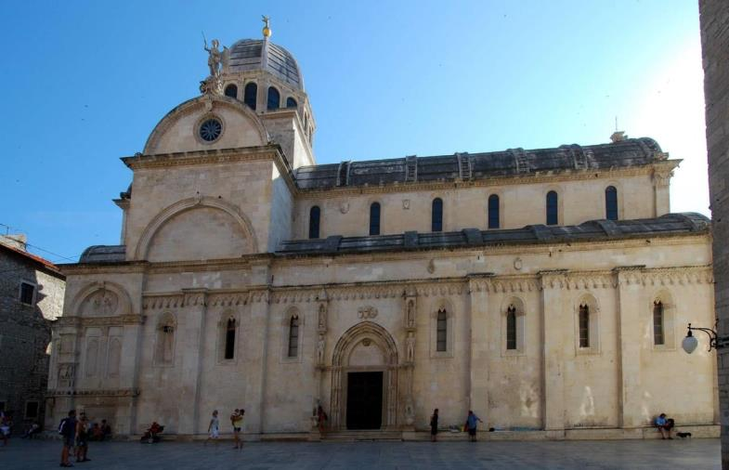
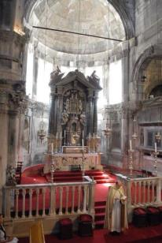
Katedrala sv. Jakova (Šibenik)

Slide 6
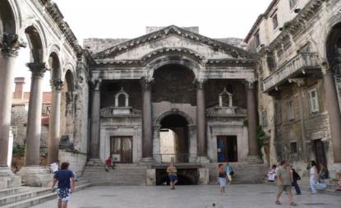
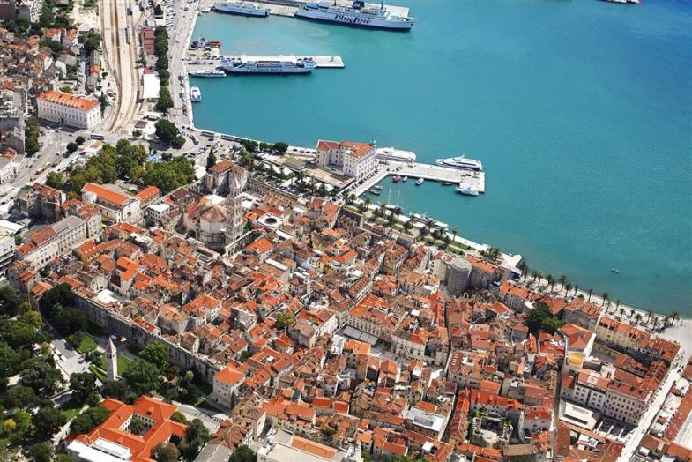
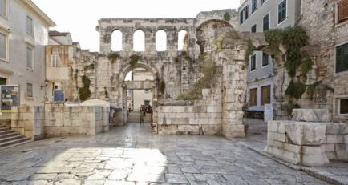
Dioklecijanova palača (Split)

Slide 7
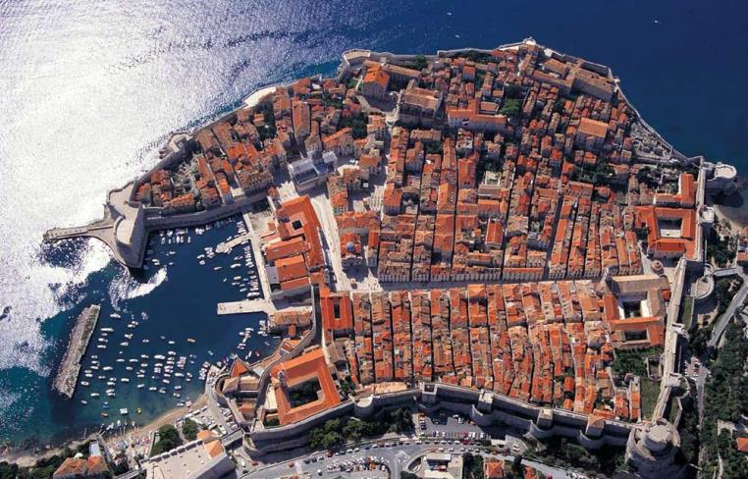
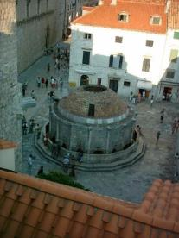
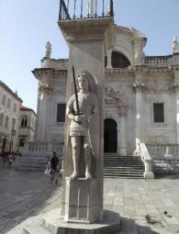
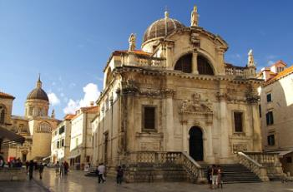
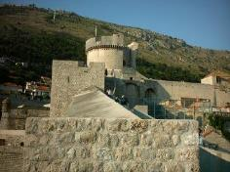
Stara jezgra (Dubrovnik)

Slide 8
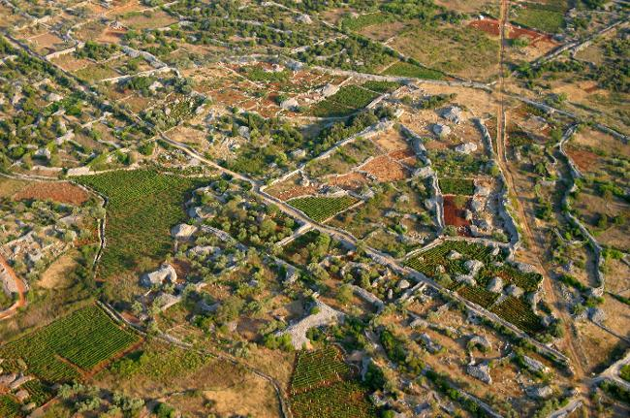
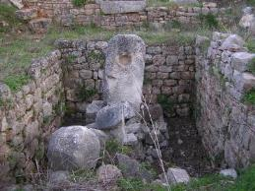
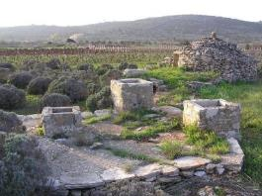
Starogradsko polje (Hvar)

Slide 9
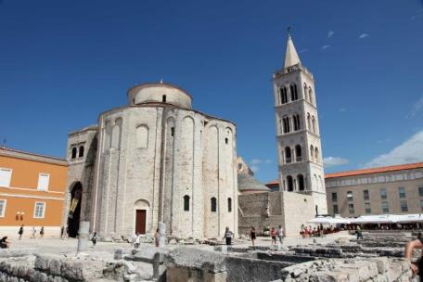
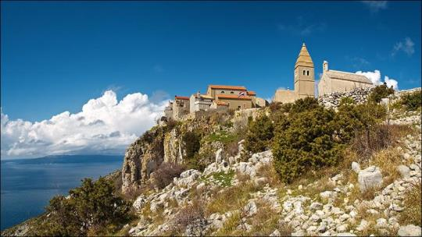
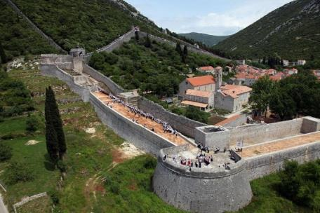
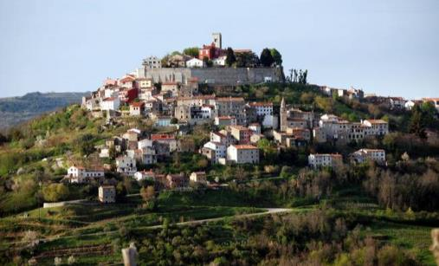
Episkopalni sklop na Forumu (Zadar)
?
Lubenice (Cres)
Povijesno urbanistička cjelina Stona s Malim Stonom
Motovun

Slide 10
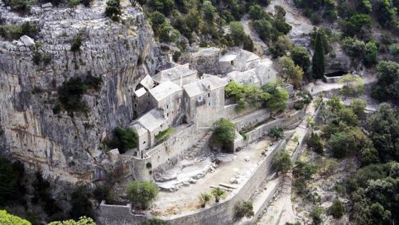
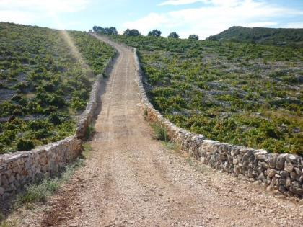
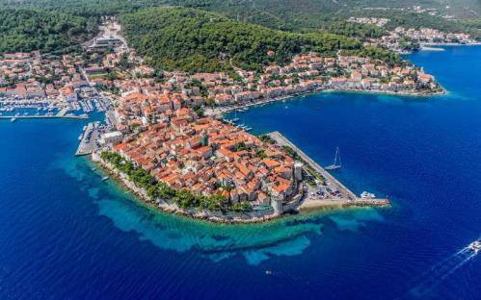
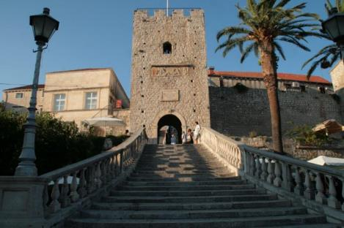
Pustinja Blaca (Brač)
?
Vinogradi (Primošten)
grad Korčula (Korčula)

Slide 11
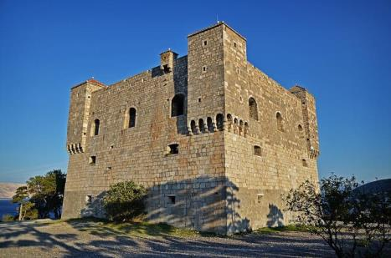
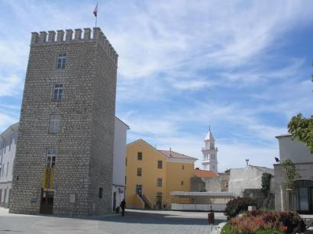
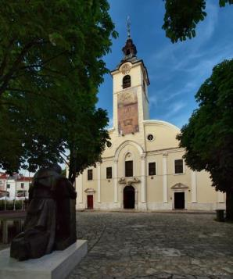
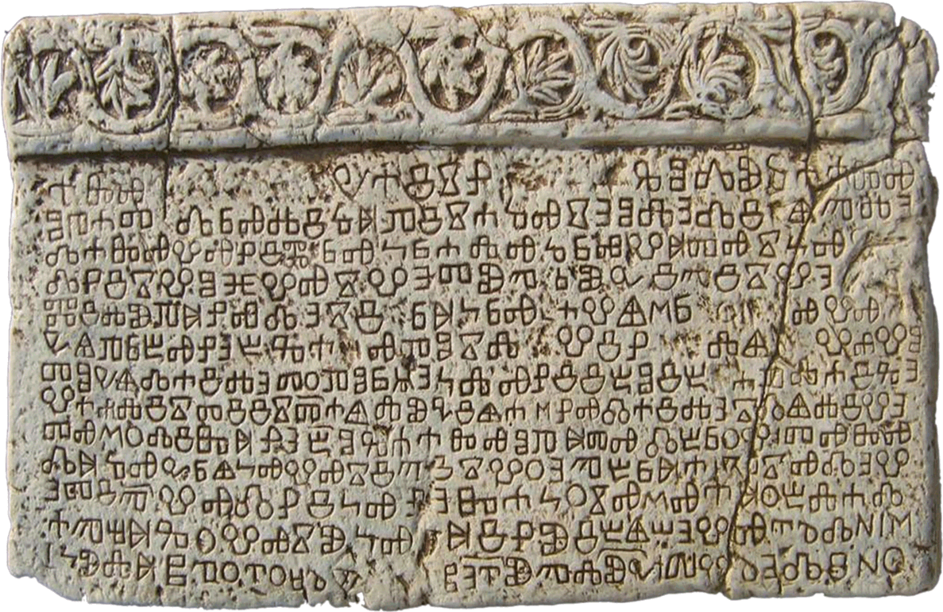
tvrđava Nehaj (Senj)
Frankopanski kaštel (Novi Vinodolski)
Baščanska ploča (Baška, Krk)
svetište Majke Božje Trsatske (Rijeka)

Slide 12
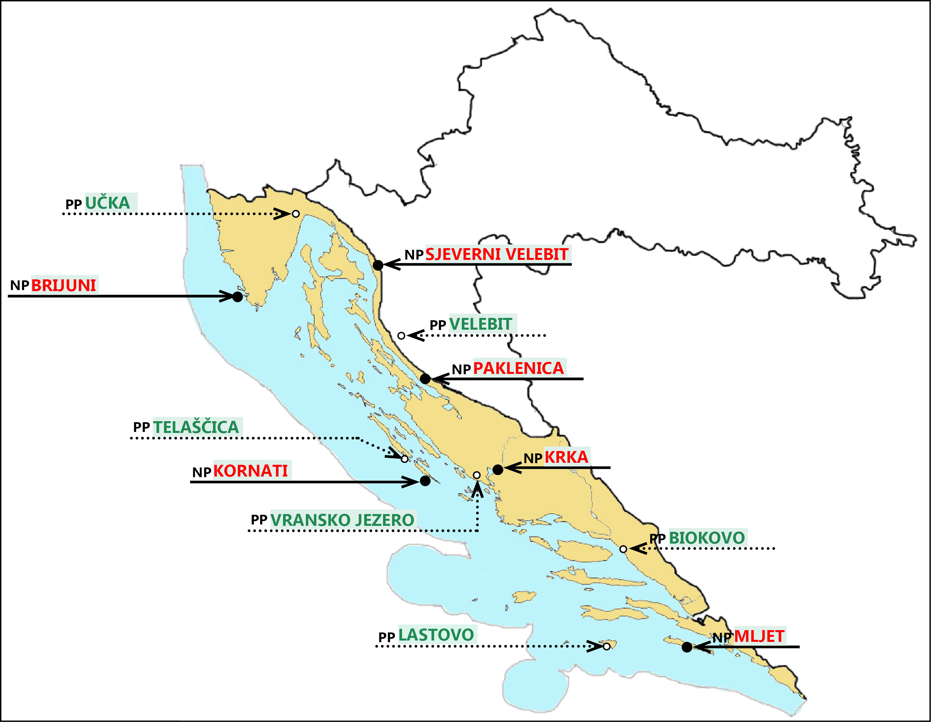
Prirodna dobra

Slide 13
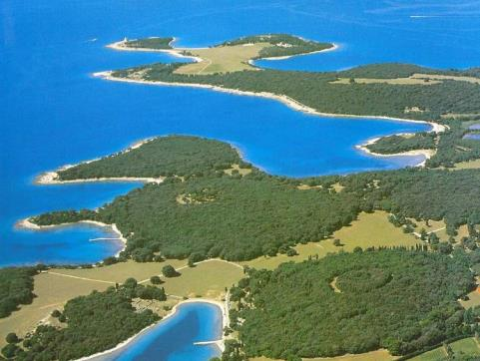
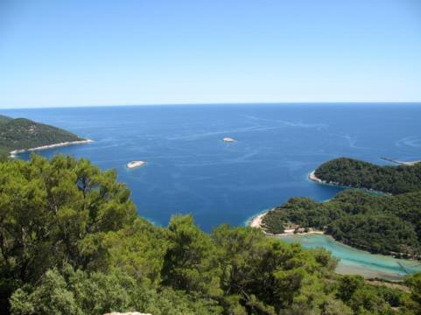
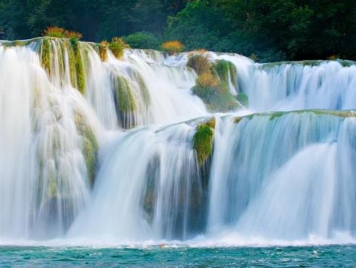
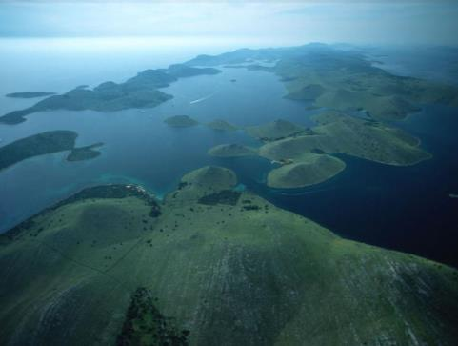
NP Brijuni
NP Mljet
NP Krka
NP Kornati

Slide 14
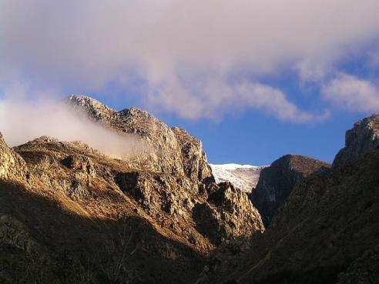
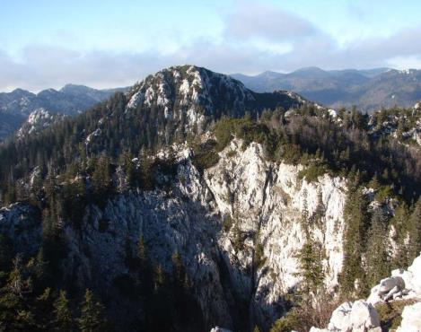
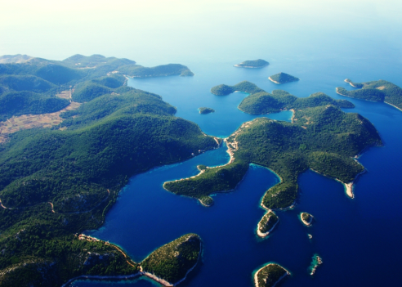
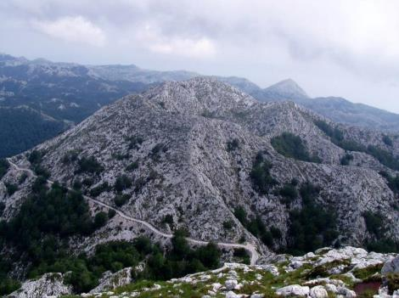
NP Paklenica
NP Sjeverni Velebit
PP Lastovo
PP Biokovo

Slide 15
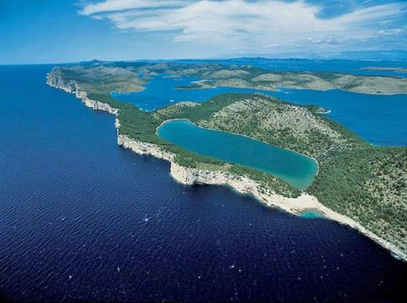
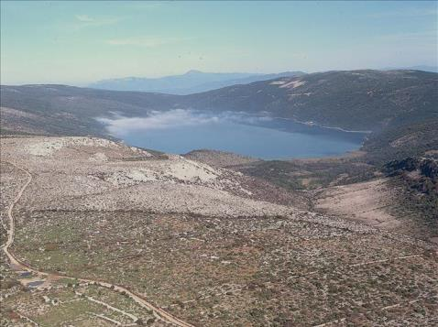
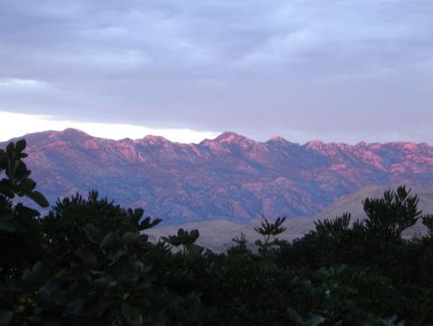
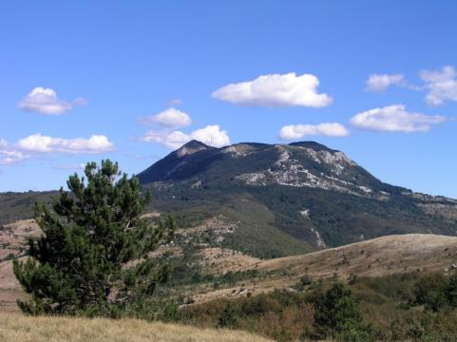
PP Telaščica
PP Vransko jezero
PP Velebit
PP Učka

Slide 16
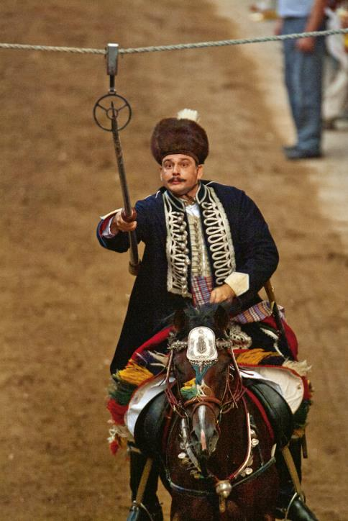
Nematerijalna baština
Sinjska alka

Slide 17
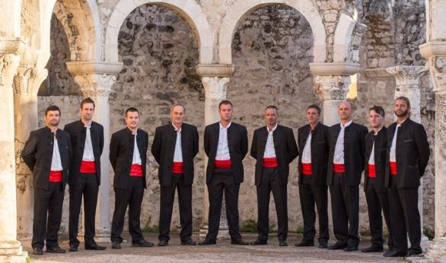
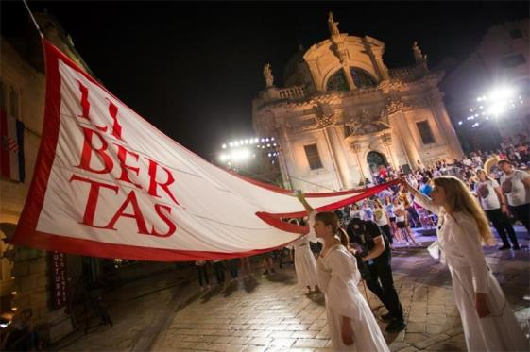
klapsko pjevanje
Dubrovačke ljetne igre

Slide 18

paška čipka

Slide 19
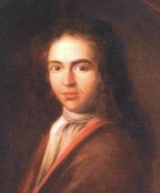
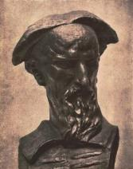
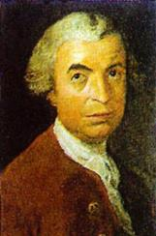


Poznate osobe primorskog kraja
Ivan Gundulić
(Dubrovnik)
književnik
Marko Marulić
(Split)
književnik
Ruđer Bošković
(Dubrovnik)
znanstvenik i filozof
Juraj Dalmatinac
(Zadar)
graditelj šibenske katedrale
Juraj Dobrila
(Tinjan)
biskup

